Slide 1
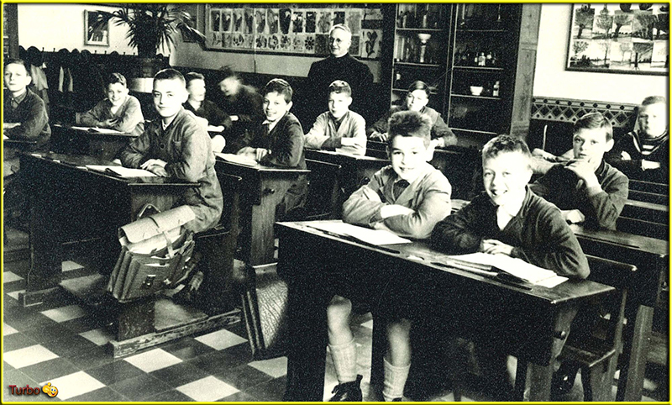
De School Quiz

Slide 2
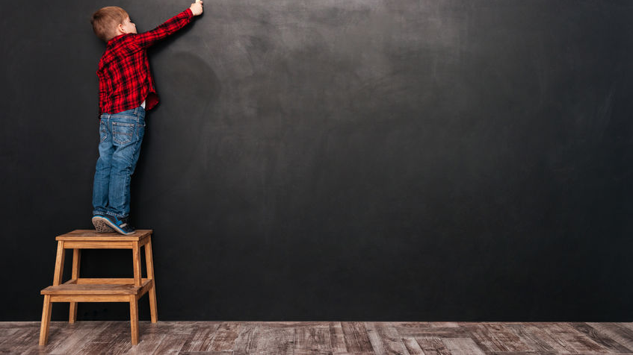
Vraag 1: Sinds wanneer zijn kinderen leerplichtig?
A) 1970
B) 1945
C) 1901

Slide 3
Antwoord C: 1901

Slide 4
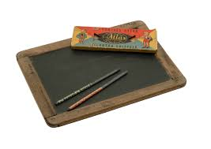
Vraag 2: Dit was het eerste schrijfgerei voor veel kinderen… Hoe heten deze 2 voorwerpen?

Slide 5
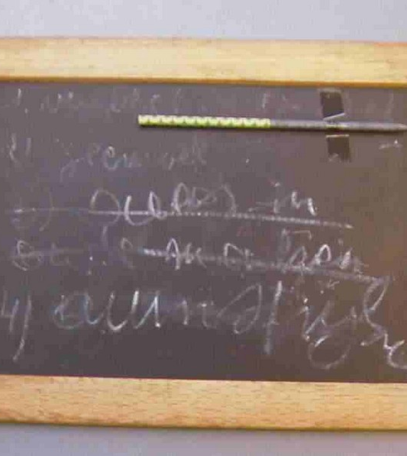
een lei en griffels

Slide 6
Vraag 3: Van welk materiaal werden de schooltassen vroeger gemaakt?
Vraag 3:
Van wat werden de boekentassen vroeger gemaakt?

Slide 7
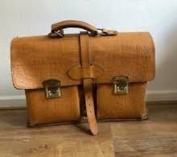
Van leer

Slide 8
Vraag 4: Als kinderen vroeger niet opletten of het antwoord niet wisten werd er iets op hun hoofd gezet… Wat was dit? TIP: Zo dom als een …

Slide 9
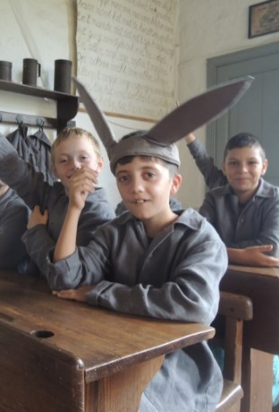
Kinderen kregen ezelsoren op hun hoofd!
Weetje: als de kinderen te veel babbelden tijdens de les, moesten ze tijdens de speeltijd een grote kartonnen tong dragen.

Slide 10
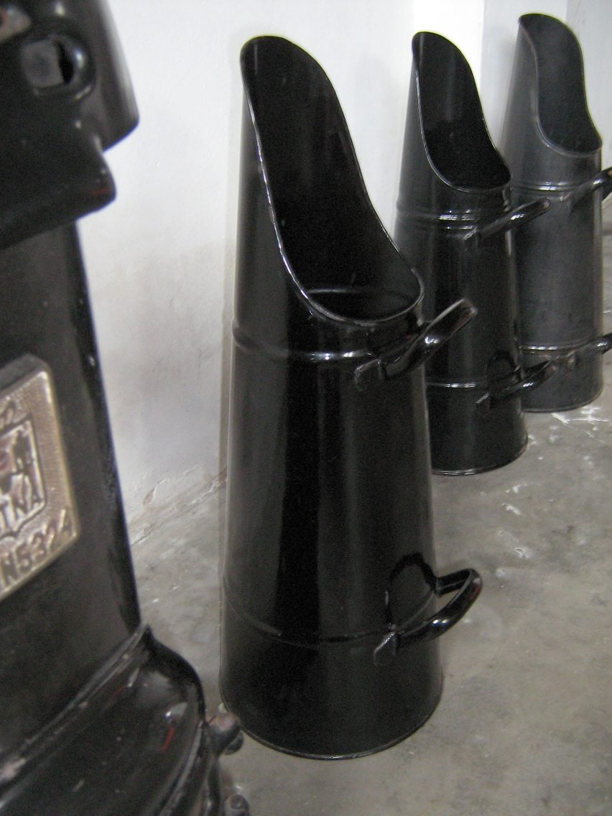
Vraag 5: Wat ziet u hier?

Slide 11
De klas werd vroeger opgewarmd door een kolenkachel. Hier ziet u een kolenkit om steenkool te halen die bewaard werd in de kelder.

Slide 12
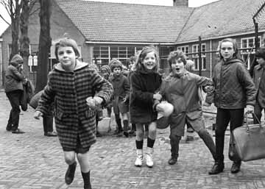
Vraag 6: Wie gaf er les op de meisjesschool?

Slide 13
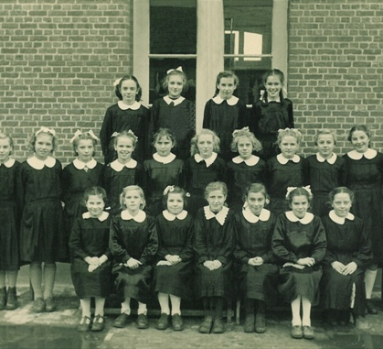
Op de meisjesschool werd les gegeven door nonnen/zusters en juffen. Vroeger waren er geen gemengde scholen… Op de jongensschool werd enkel les gegeven door meesters.

Slide 14
Vraag 7: Hoe noemde het vak waarbij de meisjes leerden breien en haken?

Slide 15
Dit vak noemde handvaardigheid.

Slide 16
Vraag 8: Wat ziet u hier?
TIP: Diende om ‘stoute’ kinderen te slaan

Slide 17
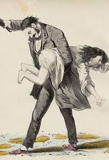
Dit noemt men de gard of de roe.

Slide 18
Vraag 9:
Op welke dag van de week was er vroeger ook les?

Slide 19
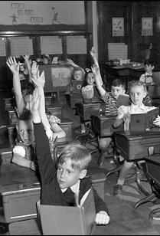
Vroeger moesten de kinderen ook op zaterdag naar de klas.

Slide 20
Vraag 10: Wie is de huidige minister van onderwijs?
Hilde Crevits
Pascal Smet
Marleen Vanderpoorten

Slide 21
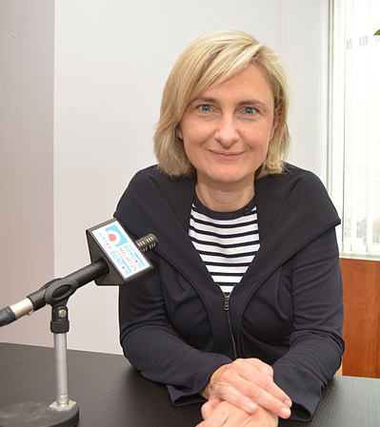
Antwoord A: Hilde Crevits

Slide 22
Vraag 11: Wat was de voorganger van de vulpen?
Tip: Sommige dieren hebben dit!

Slide 23
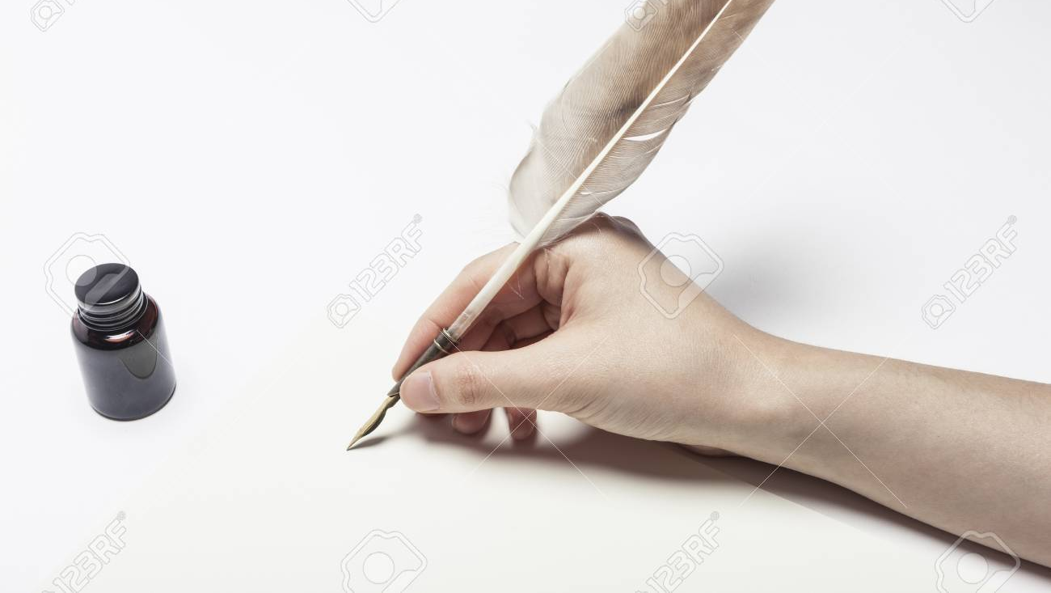
De voorganger van de vulpen was de ganzenveer

Slide 24
Vraag 12: Van wie kregen de kinderen het vormsel?
A) Pastoor
B) Kardinaal
C) Bisschop

Slide 25
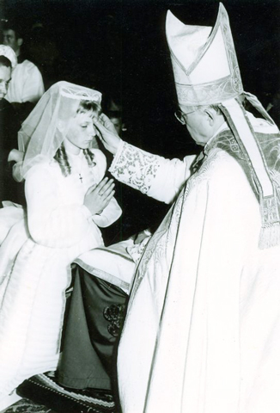
Antwoord C: De bisschop
In Tielt werd het Vormsel toegediend door bisschop Lamiroy.
Wist je dat het Vormsel vroeger werd toegediend op een weekdag in plaats van op zondag?
Wist je ook dat er vroeger maar om de twee jaar vormsel was?

Slide 26
Vraag 13: Welk van deze drie dierennamen is GEEN turntoestel?
Bok
Koe
Paard

Slide 27
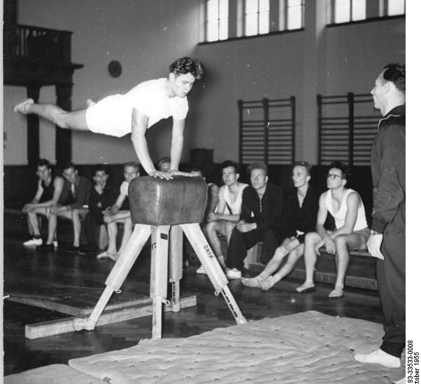
Antwoord: Koe Hier zie je een foto van een ‘bok’. Een ‘paard’ is iets langer.

Slide 28
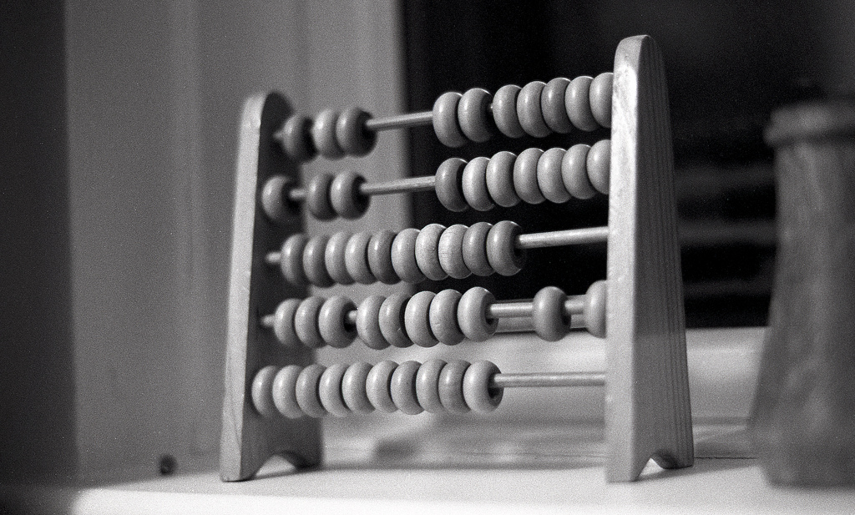
Vraag 14: Wat is dit en voor welk vak werd dit gebruikt?

Slide 29
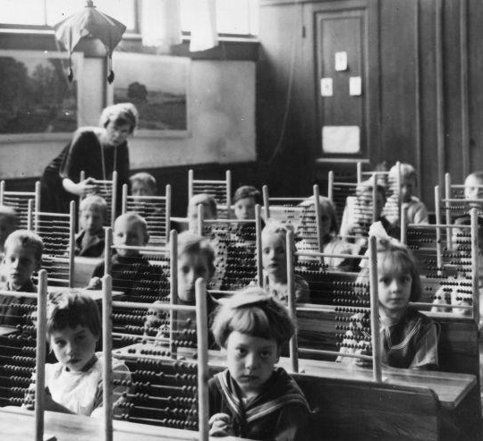
Dit is een telraam en werd gebruikt tijdens de wiskunde les

Slide 30
Vraag 15: Wat werd er traditioneel gedaan bij het binnenkomen van de klas, voor en na speeltijden en voor het eten?

Slide 31
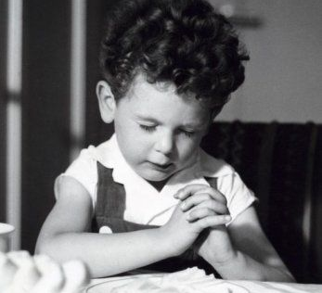
Men moest bidden.

Slide 32
Vraag 16: Wat moesten de meeste meisjes in de klas dragen over hun kleren?

Slide 33
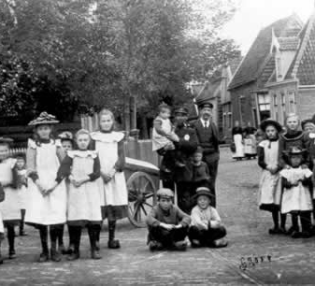
De meisjes droegen een schort boven hun kleren

Slide 34
Vraag 17: Welke spelletjes werden op de speelplaats gespeeld? Noem er 4 op!

Slide 35
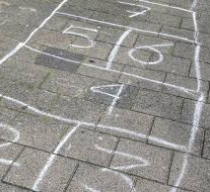
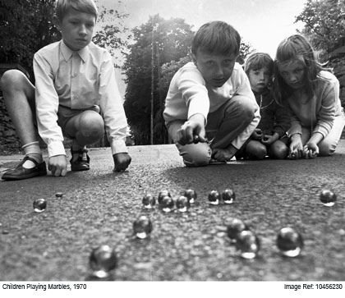
Kaaiklinktigen / hinkelen
Knikkeren
Tobben
Bikkelen
Touwtje springen
Kitje duik (verstoppertje)
Tikkertje

Slide 36
Vraag 18: Wat droegen de meisjes vaak in hun haar?

Slide 37
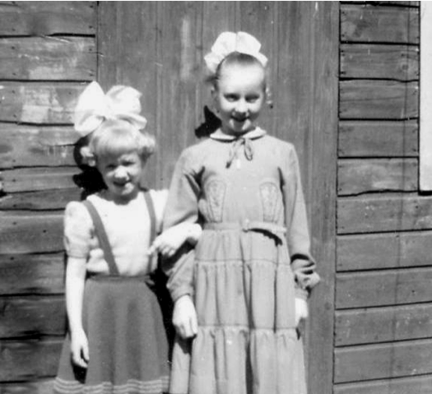
Ze droegen een grote witte strik.

Slide 38
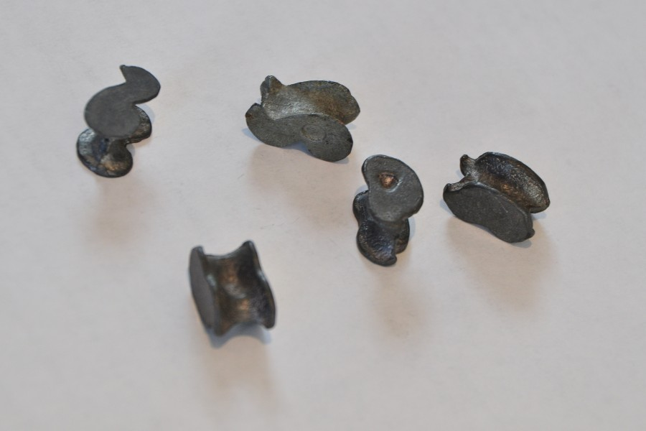
Vraag 19: Wat zijn dit?

Slide 39
Bikkels De bikkels worden in de hand genomen, opgegooid en weer opgevangen. Daarbij moet een bepaalde volgorde in het aantal bikkels dat opgegooid wordt worden aangehouden. Het opvangen van de bikkels op de bovenkant van de hand vergt enige bedrevenheid.

Slide 40
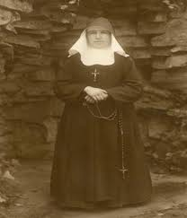
Vraag 20 : De zusters in de meisjesschool droegen zo’n kledij… Hoe noemt dit?
Nonnenkleed
Habijt
Cappa Magna

Slide 41
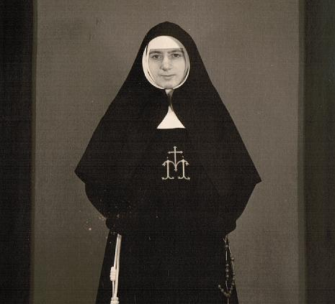
Antwoord B: habijt

Slide 42
Vraag 21: Welke schoenen werden vroeger in de klas gedragen ?

Slide 43
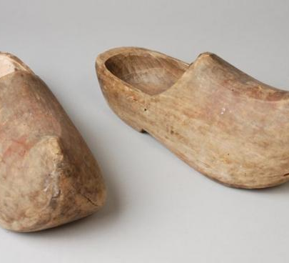
Klompen Weet je nog in tijde dat sneeuwde?... Toen moesten ze spijkers of bierkroontjes aan de onderkant van de klompen in slaan om niet weg te glijden.

Slide 44
Vraag 22: Van wat wordt schoolkrijt gemaakt?

Slide 45
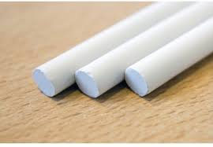
Krijt wordt gemaakt van kalk

Slide 46
Vraag 23: Hoe werd de Poelbergschool nog genoemd?

Slide 47
De hogeschool, omdat de school op hoogte lag.

Slide 48
Vraag 24: Hoe lang duurde de leerplicht vroeger?
12 jaar
14 jaar
18 jaar

Slide 49
Antwoord B: Vroeger was men leerplichtig tot 14 jaar.
Vandaag moeten de leerlingen tot hun 18 jaar naar school. Vaak wordt er daarna nog doorgestudeerd.

Slide 50
Vraag 25: Welk Maria-liedje leerden jullie in de kleuterklas

Slide 51
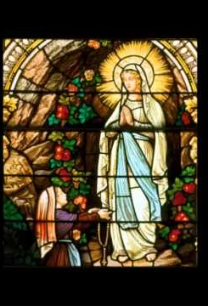
Te Lourdes op de bergen Te Lourd op de bergen verscheen in een grot vol glans en vol luister de Moeder van God AYe, Ave, Ave Maria! Ave, Ave, Ave Maria! Zij riep Bernadette, een nederig kind "Wie zijt gij, vroeg 't meisje, die u daar bevindt?" Ave, Ave, Ave Maria! Ave, Ave, Ave Maria!

Slide 52
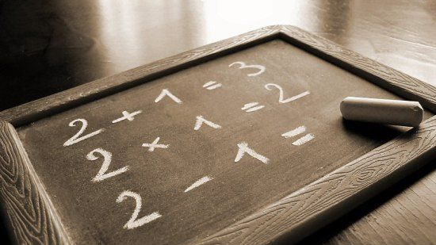
En nu gaan we jullie kennis testen ☺

Slide 53
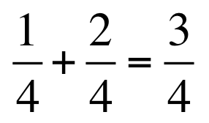
Vraag 26: Hier zie je iets dat je leerde in de rekenles… Hoe noemt men dit?
TIP: Begint met de letter B

Slide 54
Dit noemt men een breuk Bovenaan staat de teller, onderaan de noemer

Slide 55
Vraag 27: Wie was de 5de koning van België?

Slide 56
De 5de koning van België was koning Boudewijn.
Leopold I
Leopold II
Albert I
Leopold III
Boudewijn
Albert II
Filip

Slide 57
Vraag 28: Hoeveel provincies telt België?

Slide 58
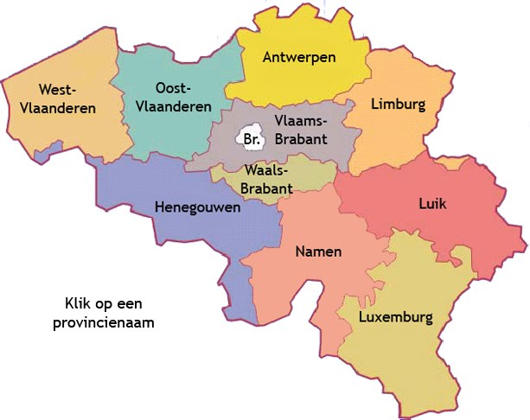
België heeft 10 provincies. Vroeger waren er 11
West-Vlaanderen
Oost-Vlaanderen
Antwerpen
Limburg
Vlaams-Brabant
Waals-Brabant
Henegouwen
Namen
Luik
Luxemburg

Slide 59
Vraag 29: Kennen jullie de 10 geboden nog? Je mag er 2 opschrijven

Slide 60
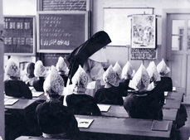
Bovenal bemin één God.
Zweer niet ijdel, vloek noch spot.
Heilig steeds de dag des Heren.
Vader, moeder zult gij eren.
Dood niet, geef geen ergernis.
Doe nooit wat onkuisheid is.
Vlucht het stelen en bedriegen.
Ook de achterklap en 't liegen.
Wees steeds kuis in uw gemoed.
En begeer nooit iemands goed.

Slide 61
Vraag 30: Waarvoor staat ABN?

Slide 62
Het staat voor Algemeen Beschaafd Nederlands.

Slide 63
Einde

